Slide 1




Методическое сопровождение педагогических практик: подготовка к участию в региональном этапе
XXI Всероссийского конкурса в области педагогики, работы с детьми и молодежью до 20 лет
«За нравственный подвиг учителя» в 2026 году
Владивосток
4 февраля 2026 г

Slide 2
1. Порядок проведения регионального этапа конкурса «За нравственный подвиг
учителя» в Приморском крае в 2026 году
2. Требования к комплекту документов и рекомендации по оформлению
конкурсных материалов
3. Рекомендации по размещению конкурсных материалов на портале конкурса

Slide 3

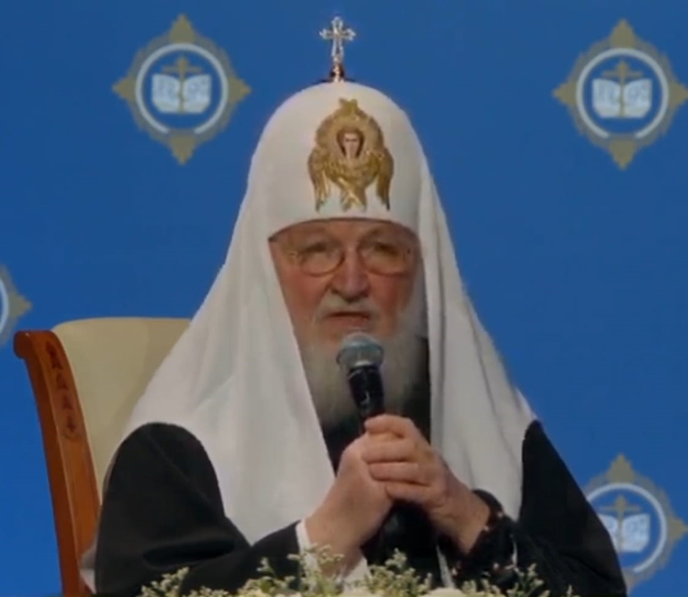
Ежегодный Всероссийский конкурс в области педагогики, воспитания и работы с детьми и молодежью до 20 лет «За нравственный подвиг учителя»
Проводится
Русской Православной Церковью совместно с Министерством просвещения Российской Федерации при поддержке Полномочных представителей Президента Российской Федерации в федеральных округах.
Участники
руководящие, педагогические и методические работники системы общего, дополнительного и профессионального образования, представители воскресных и православных школ, общественных организаций и объединений

Slide 4
Цель Конкурса - развитие системы духовно-нравственного и гражданско-патриотического образования и воспитания детей и молодежи в образовательных организациях дошкольного, начального общего, основного общего, среднего общего и профессионального образования, организациях дополнительного образования детей, воскресных и православных школах и гимназиях Приморского края

Slide 5
Задачи Конкурса
Укрепление взаимодействия светской и церковной систем образования в вопросах духовно-нравственного развития, воспитания и образования детей и молодежи в Приморском крае;
Обобщение имеющейся практики и выявление лучших систем духовно-нравственного и гражданско-патриотического образования и воспитания детей и молодежи в образовательных организациях Приморского края;
Распространение лучших практик духовно-нравственного и гражданско-патриотического воспитания в Приморском крае;
Стимулирование творчества педагогов и воспитателей образовательных организаций Приморского края и поощрение их за высокое качество духовно-нравственного и гражданско-патриотического воспитания и образования детей и молодежи.

Slide 6



Организаторы конкурса
Приморская митрополия Русской Православной Церкви
Министерство образования Приморского края
ГАУ ДПО «Приморский краевой институт развития образования»

Slide 7
Участниками Конкурса могут быть постоянно проживающие на территории Приморского края:
Руководители, заместители руководителей, методисты, педагогические работники образовательных организаций, реализующих основные образовательные программы общего образования (основные образовательные программы дошкольного, начального, основного и среднего общего образования); основные профессиональные программы среднего профессионального образования и высшего образования;
Руководители, заместители руководителей, методисты, педагогические работники образовательных организаций, реализующих дополнительные общеобразовательные программы (дополнительные общеразвивающие программы и дополнительные предпрофессиональные программы);
Представители воскресных школ, православных гимназий;
Представители общественных организаций и объединений, осуществляющих реализацию программ духовно-нравственного и гражданско-патриотического образования и воспитания детей и молодежи

Slide 8
В Конкурсе допускается коллективное участие (авторский коллектив в составе не более 3-х человек)
Выдвижение кандидатов на участие в Конкурсе может проводиться:
муниципальным органом управления образования;
образовательной организацией;
профессиональными педагогическими сообществами различного уровня и направленности;
самовыдвижением.
Количество кандидатов на участие в Конкурсе от образовательной организации и/или муниципального образования не ограничивается.
Требования к педагогическому стажу и возрасту участников Конкурса не предъявляются.
Участие в Конкурсе является добровольным. Наличие согласия претендента на выдвижение его кандидатуры на участие в Конкурсе является обязательным.

Slide 9
I этап Конкурса – региональный — проводится в Приморской митрополии (в Приморском крае). Местом проведения регионального этапа определен г. Владивосток.
Региональный этап проводится в период с 9 января по 15 мая 2026 года:
с 10 января по 31 марта – осуществляется прием конкурсных работ на портале конкурса http://konkurs.podvig-uchitelya.ru/;
с 10 марта по 05 апреля осуществляется прием конкурсных документов и конкурсных работ в печатном виде и на электронном носителе;
с 06 апреля по 15 мая осуществляется экспертиза конкурсных работ и подведение итогов регионального этапа Конкурса.
II этап Конкурса – межрегиональный — проводится в Дальневосточном федеральном округе в период с 16 мая по 31 августа 2026 года.
Местом проведения межрегионального этапа в Дальневосточном федеральном округе в 2026 году определен г. Якутск.
В межрегиональном этапе Конкурса принимают участие конкурсные работы победителей региональных этапов Дальневосточного федерального округа.
III этап Конкурса – федеральный – проводится в период с 01 сентября по 30 ноября 2026 года.

Slide 10
Номинации конкурса
«За организацию духовно-нравственного воспитания в рамках образовательного учреждения».
«Лучшая дополнительная общеобразовательная программа духовно-нравственного и гражданско-патриотического воспитания детей и молодежи».
«Лучшая методическая разработка по учебному курсу «Основы религиозных культур и светской этики (ОРКСЭ) и предметной области «Основы духовно-нравственной культуры народов России» (ОДНКНР), «Основы православной веры» (для образовательных организаций с религиозным (православным) компонентом)».
«Лучший образовательный издательский проект года».

Slide 11
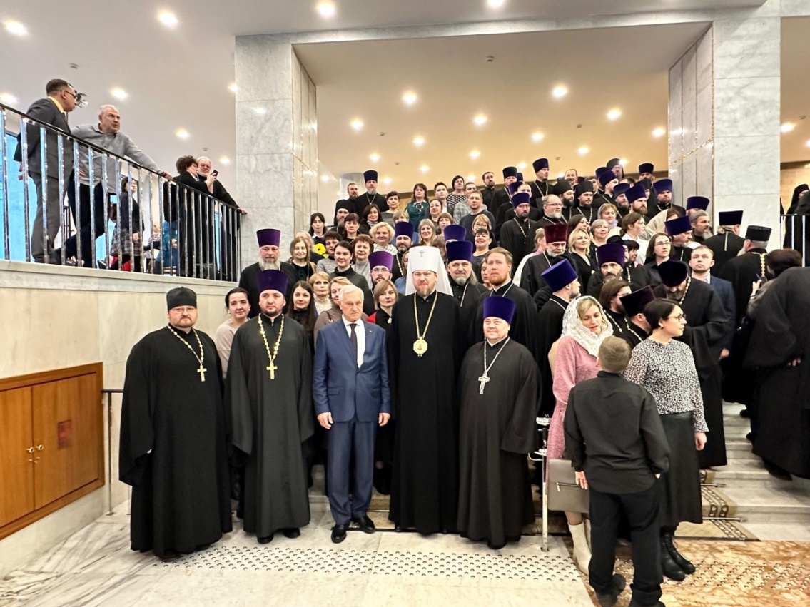
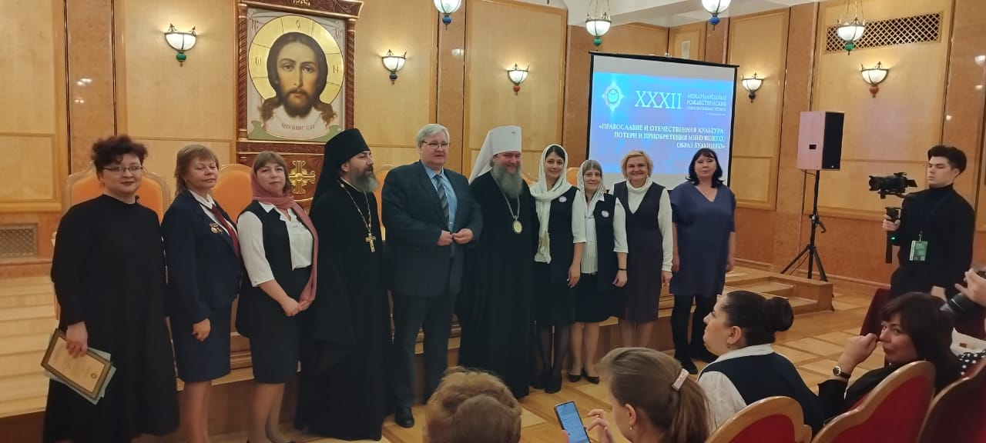
Победители Конкурса 2023 г.
МБДОУ «Центр развития ребенка – детский сад № 28» г. Владивостока
Сытова А. Ю., зам. заведующего по воспитательной работе,
Крылова И.А., воспитатель
Ненашева В.М., воспитатель
Работа «Духовно-нравственное и гражданско-патриотическое воспитание детей посредством ознакомления с традициями и бытом русского народа»
За организацию духовно-нравственного воспитания в рамках образовательного учреждения
Юшкевич И. Ю., педагог дополнительного образования ФГКОУ «Уссурийское суворовское училище МО РФ»
Дополнительная общеобразовательная общеразвивающая программа военно-патриотической направленности
«Солдаты Победы. История подвига».
Лучшая дополнительная развивающая программа духовно-нравственного и гражданско-патриотического воспитания детей и молодежи

Slide 12
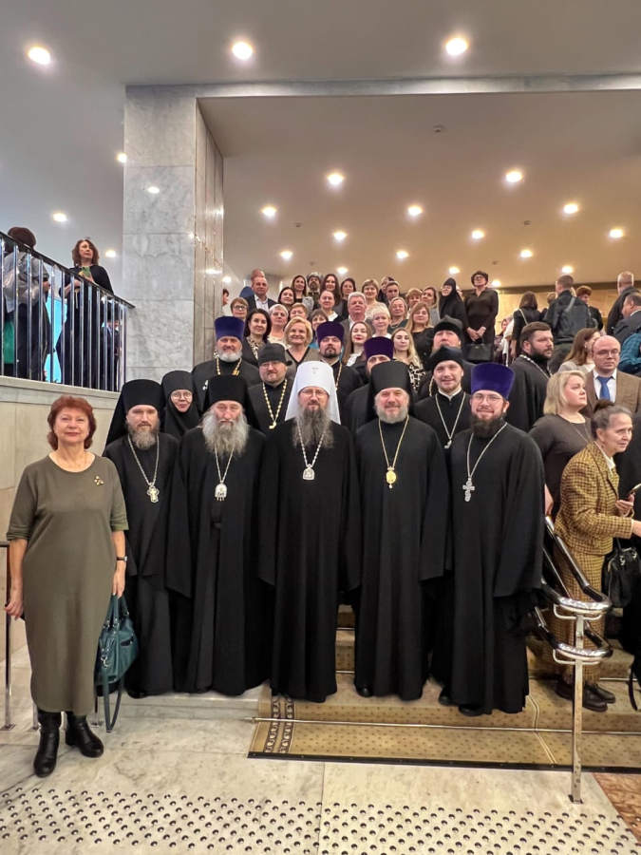
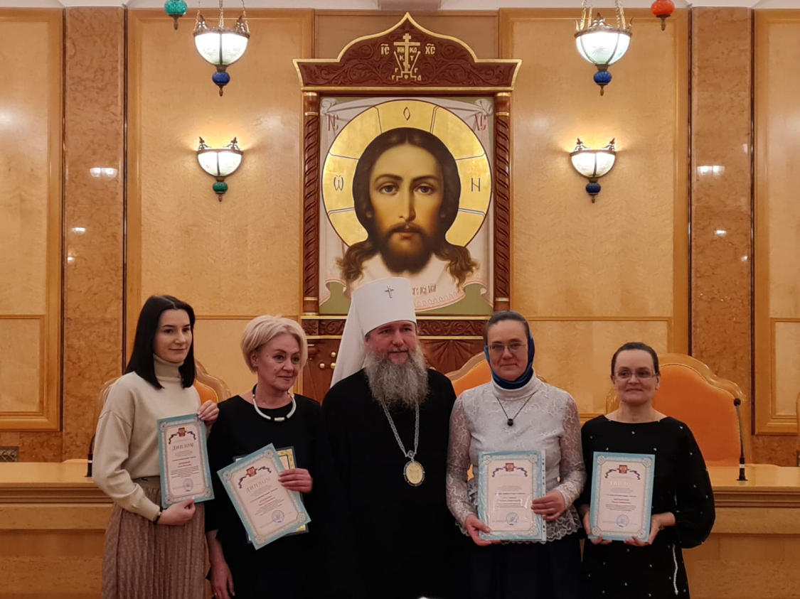
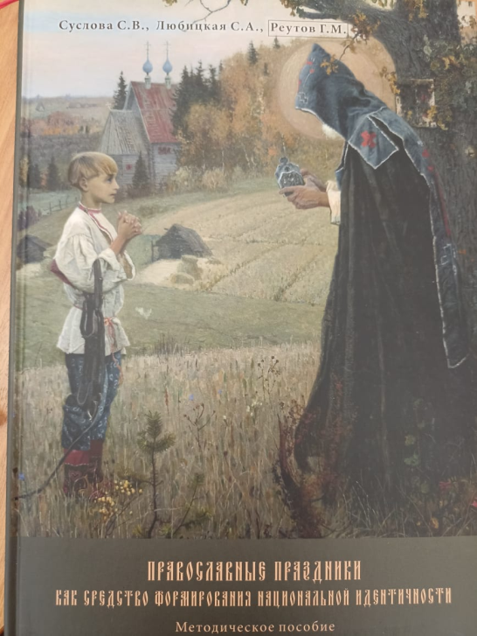
Победитель Конкурса 2024 г.
Суслова Светлана Владимировна, старший преподаватель кафедры теологии Школы искусств и гуманитарных наук Дальневосточного федерального университета
"Православные праздники как средство формирования национальной идентичности" (методическое пособие)
Лучший издательский проект года

Slide 13
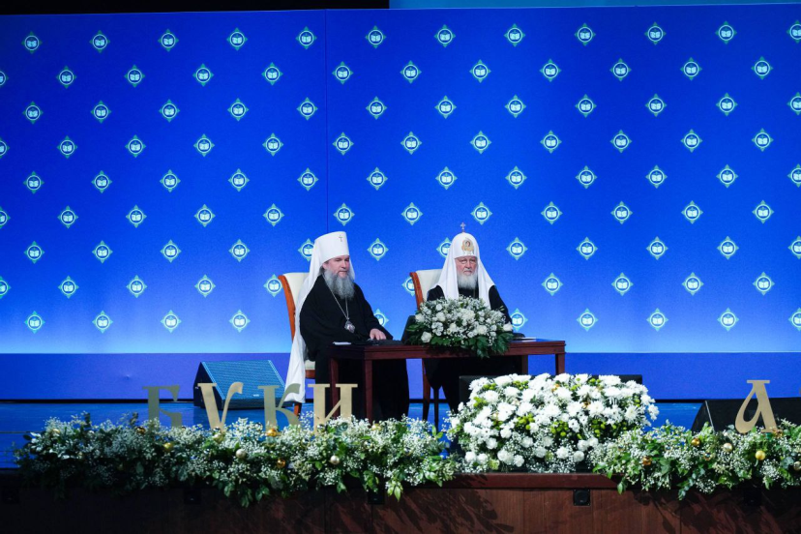
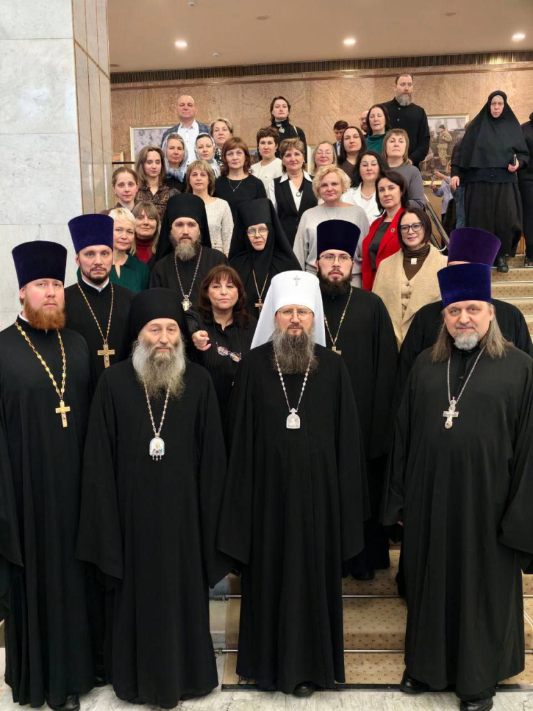
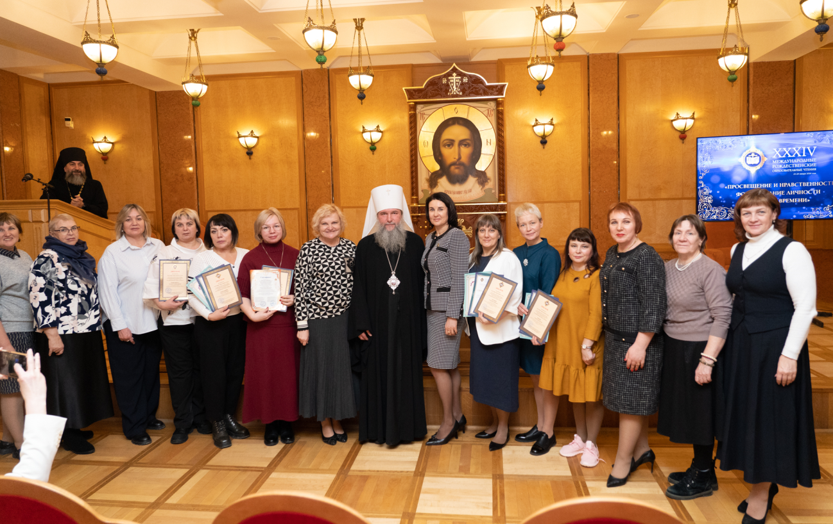
Победители Конкурса 2025 г.
Шолик Елена Анатольевна, зам. заведующего по воспитательной и методической работе МБДОУ «ЦРР– детский сад № 30 г. Владивостока»;
Сытова Александра Юрьевна, зам. заведующего по воспитательной и методической работе МБДОУ «ЦРР – детский сад № 28 г. Владивостока»;
Галич Анжелика Вячеславовна, зам. заведующего по воспитательной и методической работе МБДОУ «ЦРР – детский сад № 182 г. Владивостока».
Работа «Сайт «Душа и Родина»: ресурс методической поддержки и обмена опытом для педагогов ДОО г. Владивостока, реализующих программы духовно-нравственного и гражданско-патриотического воспитания
Лучший издательский проект года

Slide 14
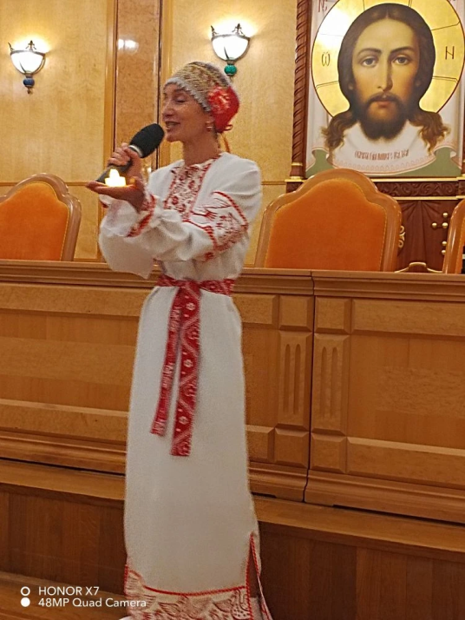
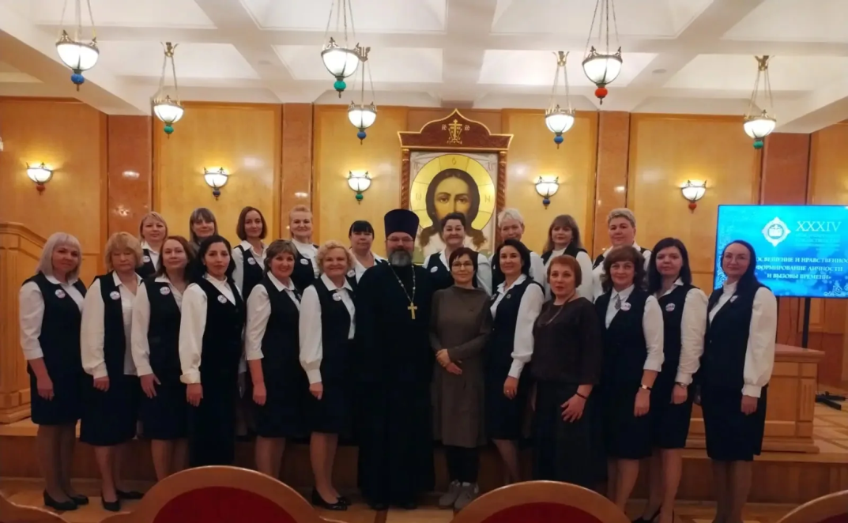
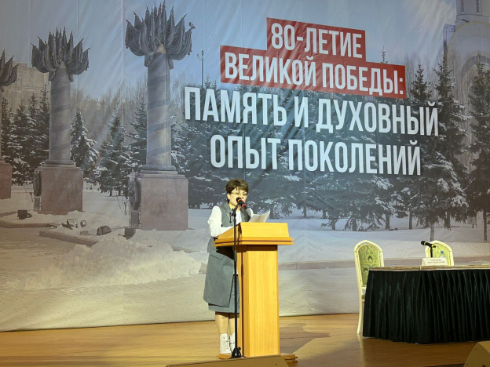
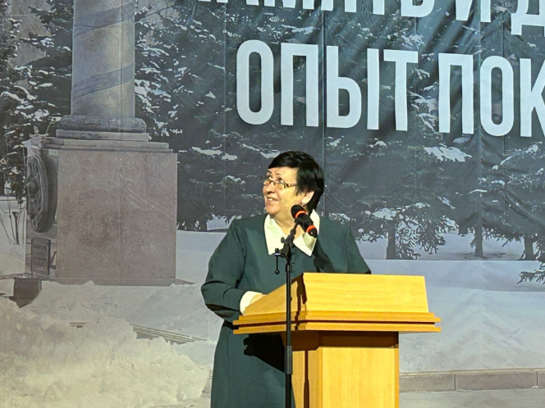
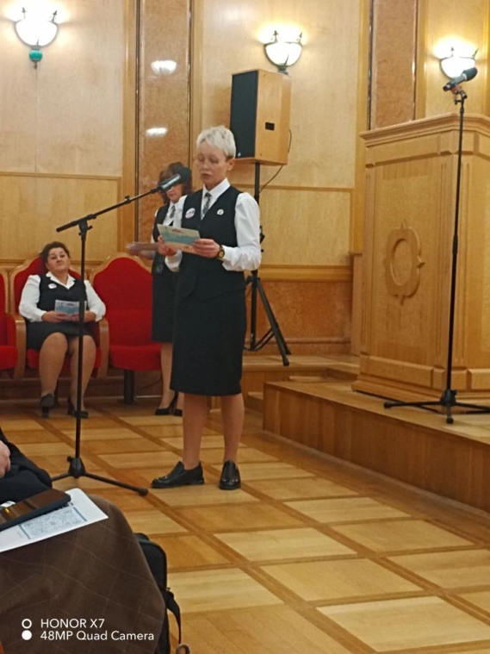
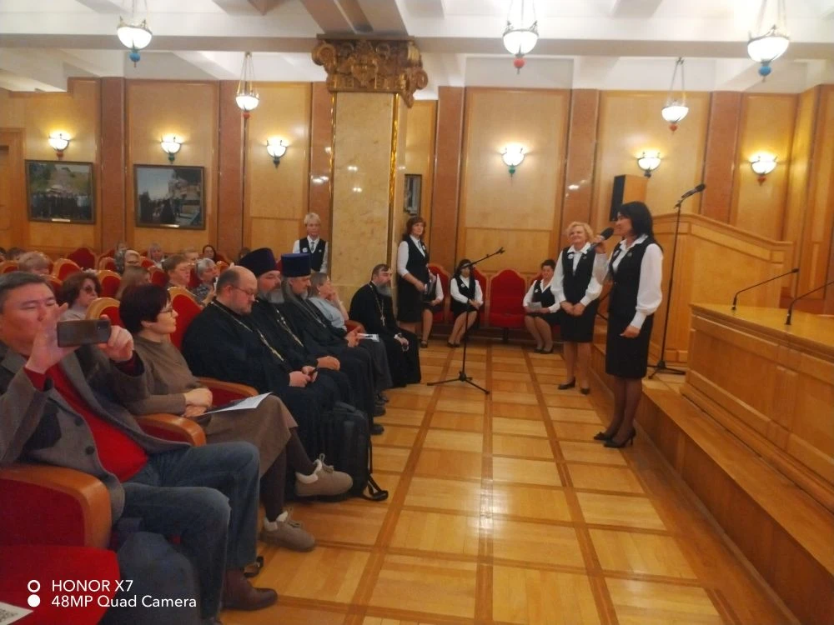
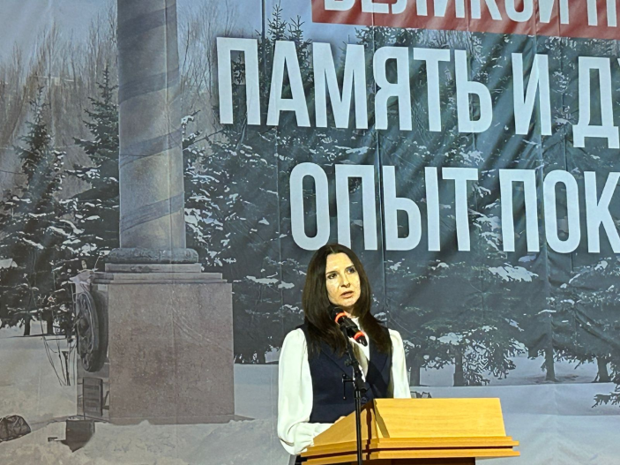

Slide 15
Контакты для консультаций
Кошелева Марина Евгеньевна
690922, Владивосток, о. Русский, пос.Аякс, д.10, корпус F, каб.509
Моб: 8 (914) 719-08-50
koshelevam@mail.ru
Бердникова Ирина Геннадьевна
692331, Приморский край, г. Арсеньев, ул. Социалистическая, д. 115, отдел религиозного образования и катехизации Арсеньевской епархии
Моб: 8 (914) 962-82-57
arseparhia@yandex.ru
Тимошенко Елена Дмитриевна
690091, Приморский край, г. Владивосток, ул. Пологая, д. 65, отдел религиозного образования и катехизации Владивостокской епархии
Моб: 8 (914) 699-47-57
e.timoshenko@mail.ru
Иерей Роман Капитанюк
692900, Приморский край, г. Находка, Находкинский проспект, д. 33, отдел религиозного образования и катехизации Находкинской епархии
Моб: 8 (902) 505-30-78
kapitanyuk@yandex.ru
Титарова Ольга Васильевна
690003, г. Владивосток, ул. Станюковича, д. 28, кабинет № 407, ЦНППМ ГАУ ДПО ПК ИРО
Моб: 8 (914) 733-92-36
titarova@pkiro.ru

